Slide 1
Б2
Урок 4

Slide 2
План занятия:
Разговор о том, как прошли выходные, что делали на неделе.
Аудирование: 17 мгновений весны, ответы на вопросы.
Фонтическая пауза. Редукция гласных.
Грамматика. Деепричастия настоящего времени. Упражнения.
Чтение. Текст про Путина.

Slide 3
«Семнадцать мгновений весны»

Slide 4
«Семна́дцать мгнове́ний весны́» — советский 12-серийный художественный телефильм Татьяны Лиозновой. Снят по одноимённому роману Юлиана Семёнова.
Военная драма о советском разведчике, внедрённом в высшие эшелоны власти нацистской Германии, снималась с 1971 по 1973 год. Показ фильма должен был начаться ко Дню Победы в мае 1973 года, но был отложен по политическим соображениям, из-за визита в эти дни советского лидера Леонида Брежнева в ФРГ. Первую серию картины зрители увидели 11 августа 1973 года. Фильм приобрёл широкую популярность в Советском Союзе уже во время премьерного показа, в связи с чем повторный показ состоялся уже через три месяца.

Slide 5
Сюжет
Время и место действия — Германия, канун Победы в Великой Отечественной войне. Советский разведчик полковник Исаев, он же — штандартенфюрер СС Штирлиц, исполняет последние задания Центра, диктуемые ходом военных действий и политическими интригами верхов противоборствующих сторон.

Slide 6
Фильм стал культовым, а персонажи «ушли в народ» и стали персонажами анекдотов.
Анекдоты в целом можно разделить по смыслу на несколько групп: унижение врага, глупость самого Штирлица, беспомощность врагов, языковые шутки.

Slide 7
в ушах звенит - les oreilles me tintent; j'entends sonner les cloches
отдать отчет - rendre compte à de
дать, взять под отчёт — donner, prendre à compte
cпособен - capable
cоздавшегося – qui a été crée
от силы - cамое большее, не больше чем...

Slide 8
Посмотреть бесплатно:
https://gidonline.io/film/semnadcat-mgnovenij-vesny/

Slide 9
Pause phonétique
la réduction des voyelles
hors accent tonique, on procède à la réduction vocalique:
On distingue deux degrés de réduction: 1° = voyelle initiale ou 1 syllabe avant l'accent, 2°= 2 syllabes avant ou une syllabe apres l'accent (en désinence)

Slide 10
après consonnes dures:
1°) en dehors de l'accent tonique, /o/ se prononce presque [a] : ОКНО = [аkno]
2°) /a/, /o/, /i/, /e/ après l'accent tonique (ou syllabes avant) se prononcent presque [e] muet: ЛАМПА = [lampe] , МЯСО = [m'ase], МАГАЗИН [megazin]

Slide 11
après consonnes molles
E, Я en dehors de l'accent tonique se prononcent presque [i]: МЯСНИК = [m'isn'ik], ТЕЛЕВИЗОР = [t'il'iv'izer]

Slide 12
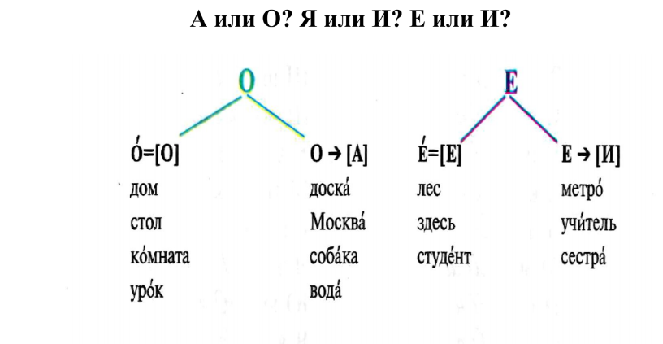

Slide 13
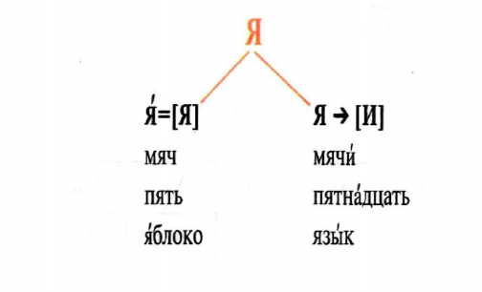

Slide 14
Les gerondifs Деепричастие
Le gérondif est une forme verbale invariable apparentée à l'adverbe : comme lui il précise ou modifie l'action exprimée par un autre verbe.
En russe, il y a deux gérondifs: le gérondif imperfectif et le gérondif perfectif.

Slide 15
Le gérondif imperfectif
Le gérondif imperfectif exprime une action simultanée à celle exprimée par le verbe de la proposition dont il dépend.
Formation:
On le forme en ajoutant -я (-a après chuintante) au radical de la 3ème personne du pluriel du présent des verbes imperfectifs. L'accent tonique est celui de l'infinitif.
читают à читая, en lisant. любят à любя, en aimant.
Les verbes pronominaux ajoutent -сь à la forme du gérondif , ce qui donne la forme -ясь (-aсь).
занимаются à занимаясь, en pratiquant.

Slide 16
Irrégularités
Le verbe давать et ses composés, les composés en -ставать, -знавать perdent le suffixe -ва- au présent, mais le gardent au gérondif : давая (en donnant), вставая (en se levant), узнавая (en reconnaissant , en apprenant).
Le verbe быть (être) a un gérondif irrégulier: будучи
Quatre gérondifs très usités ont un accent irrégulier :стоя (debout); сидя (assis); лёжа ( couché), молча: (en silence),глядя (en regardant)
De nombreux verbes ne possèdent pas de gérondif imperfectif il s'agit des verbes du type писать, des monosyllabiques бить (battre), ждать (attendre), врать(mentir), лгать (mentir), петь(chanter), гнить(pourrir), драть (déchirer), звать (appeler)…

Slide 17
Еmploi:
Comme en français, il ne peut y avoir de proposition gérondivale que si le sujet du verbe de la proposition principale est le même que celui du gérondif. Le gérondif présent exprime une action simultanée à celle exprimée par le verbe de la proposition dont il dépend.
Он читает, слушая радио, il lit en écoutant la radio. Oн читал, слушая радио , il lisait en écoutant la radio Oн будет читать, слушая радио , il lira en écoutant la radio
Précédé d'une négation, il exprime le plus souvent la tournure du français SANS + INFINITIF
Он стоял, ничего не понимая, Il restait là sans rien comprendre.

Slide 18
Le gérondif perfectif (gérondif passé ou gérondif d'antériorité)
Le gérondif perfectif exprime une action antérieure à celle exprimée par le verbe de la proposition dont il dépend.
Formation:
On le forme sur le radical du passé des verbes perfectifs en remplaçant le л du passé par -в (-вшись pour les verbes pronominaux.)
прочитал à прочитав, ayant lu; оделся à одевшись, s'étant habillé.

Slide 19
Irrégularités
Les composés de идти, et les verbes dont le radical de l'infinitif est terminé par une consonne, принести (apporter), провести (passer) ont un gérondif passé formé comme le gérondif présent:
уйдя, étant parti, принеся, ayant apporté, проведя, ayant passé.
On les distingue du gérondif présent par le fait qu'ils sont perfectifs.
Les gérondifs présents correspondants sont уходя, принося, поводя
A côté de ces formes modernes, il existe des formes archaïques de gérondif perfectif en -ши
ушедши étant parti, принёсши ayant apporté, проведши ayant passé.

Slide 20
Emploi
Le gérondif passé exprime une action antérieure à celle exprimée par le verbe de la proposition dont il dépend :
Прочитав газету, он закурил папиросу, ayant lu le journal (après avoir lu), il alluma une cigarette
Précédé d'une négation, il exprime le plus souvent la tournure du français SANS + INFINITIF PASSE
Не прочитав надпись, он вошёл в комнату, Sans avoir lu l'inscription, il entra dans la pièce

Slide 21
Домашнее задание:
Упр.199 и 201 – сделать письменно.
Выучить правило образования деепричастий.
Пересказать статью (50 слов).

